Slide 1
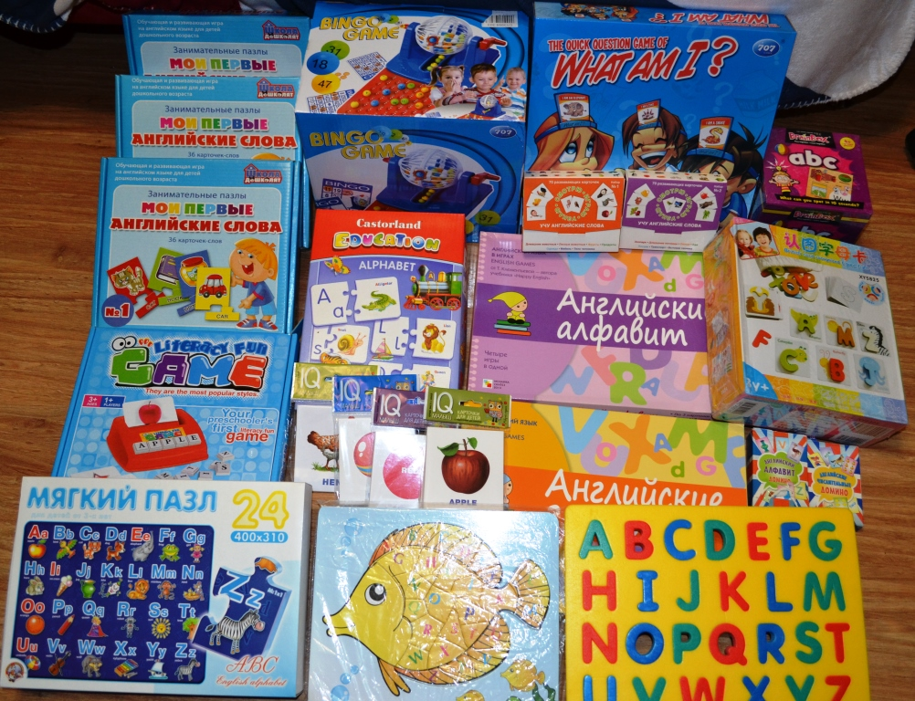
Министерство науки и высшего образования Российской Федерации
Федеральное государственное автономное
образовательное учреждение высшего образования
«Казанский (Приволжский) федеральный университет»
Институт филологии и межкультурной коммуникации
«Анализ эффективности использования
игровых методов в обучении иностранного языка»
Автор: Гайнуллина А.Н., учитель английского языка, МБОУ «СОШ 64», слушатель дополнительной профессиональной программы повышения квалификации «Развитие профессиональной компетентности учителя английского языка в условиях новых реалий»

Slide 2
АКТУАЛЬНОСТЬ ТЕМЫ
обусловлена необходимостью поиска эффективных методов и приемов, направленных на активизацию познавательной деятельности младших школьников
важно не только предоставить ученикам информацию, но и увлечь их изучаемым материалом, тем самым стимулируя их умственное развитие и желание к освоению нового
игровые методы обучения зарекомендовали себя как один из инструментов, способных повысить интерес детей к изучению иностранного языка
игровые методы создают увлекательную атмосферу, способствующую развитию коммуникационных навыков, креативности и взаимодействия между учащимися
игровые методы не только делают обучение более интересным и эмоционально насыщенным, но и значительно увеличивают эффективность процесса усвоения языка, активируя внимание и мотивацию детей

Slide 3
ЦЕЛИ И ЗАДАЧИ
Цель: исследование эффективности использования игровых методов в обучении иностранного языка
изучить теоретические основы применения игровых методов в образовательном процессе;
проанализировать существующие модели игровых методов и их особенности;
провести эмпирическое исследование, направленное на оценку влияния игровых методов на уровень языковой компетенции учащихся;
исследовать влияние игровых методов на мотивацию и заинтересованность детей в изучении иностранного языка;
разработать комплекс игровых заданий и упражнений.

Slide 4
  ИГРОВЫЕ МЕТОДЫ
Объект исследования:
младшие школьники, обучающиеся в начальных классах
Предмет исследования:
игровые методы в изучении иностранных языков
разработка рекомендаций и методических материалов по использованию игровых методов в образовательном процессе
Практическая значимость
Результаты исследования могут быть внедрены в практику работы учителей начальных классов, что позволит повысить уровень познавательной мотивации учащихся и улучшить их учебные достижения.

Slide 5
  СУЩНОСТНАЯ ХАРКТЕРИСТИКА ИГРОВЫХ МЕТОДОВ
способность создавать ситуацию
школьники не просто слушатели или читатели, а полноценные участники происходящего
возможность адаптации к различным образовательным ситуациям
любые игры могут быть направлены на отработку лексики, грамматики или коммуникативных навыков
создает особую атмосферу, где можно расслабиться и проявить себя
эта атмосфера включает элементы сотрудничества, соревнования и творчества, что способствует созданию положительного эмоционального фона
развитие социальных навыков
работая в группах или парах, они учатся взаимодействовать, делиться мнениями и устанавливать коммуникацию
креативного мышления
игра стимулирует искать нестандартные решения, вырабатывать собственные стратегии и подходы к решению задач
развивают важные личные качества, такие как самоорганизация, креативность и умение работать в команде
преподаватели должны быть готовы экспериментировать, адаптировать существующие игры под нужды своих классов и самостоятельно разрабатывать новые
необходимо помнить о том, что не все учащиеся воспринимают игровые методы одинаково

Slide 6
  МОДЕЛИ ИГРОВЫХ МЕТОДОВ
метод ролевых игр
Эта модель позволяет учащимся взять на себя конкретные роли и взаимодействовать в ситуациях, близких к реальной жизни
модель игр – соревнований
Учащиеся могут принимать участие в различных языковых Олимпиадах и конкурсах, что в свою очередь создает мотивацию к более глубокой подготовке и изучению языка
проективное обучение
Учащиеся работают вместе над проектами, позволяет им приобрести навыки командной работы, которые важны не только в учебе, но и в будущей профессиональной деятельности
метод компьютерных и настольных игр
Включает в себя викторины, кроссворды и различные интерактивные задания. Такие игры делают процесс изучения языка более увлекательным и мотивирующим

Slide 7
  АНАЛИЗ ЭФФЕКТИВНОСТИ ИСПОЛЬЗОВАНИЯ ИГРОВЫХ МЕТОДОВ
Объект исследования - учащиеся начальных классов, изучающие иностранный язык
2 группы: экспериментальная, где применялись игровые методы и контрольная, в которой использовались традиционные методы обучения
Основной метод сбора данных - тестирование
Результаты исследования
1 Уровень понимания языка на слух и в чтении: учащимся предлагались задания, где необходимо было прослушать аудиофрагменты или прочитать короткие тексты и ответить на вопросы, чтобы продемонстрировать их способность воспринимать и понимать информацию на иностранном языке.
2. Произношение и фонетические навыки: учащимся давались задания на повторение фраз или чтение предложений, что позволяло не только оценить их произношение, но и уверенность в использовании языка.
3. Знания грамматики: задания на заполнение пробелов в текстах, выбор правильных структур предложений и исправление грамматических ошибок.
4. Словарный запас: задания, например, на выбор правильного слова или фразы в контексте, позволяли оценить уровень активного и пассивного словарного запаса студентов.
Параметры | Экспериментальная группа | Контрольная группа
Уровень понимания (тест) | 82% | 65%
Уровень произношения | 75% | 60%
Уровень грамматики | 78% | 67%
Владение лексикой | 80% | 62%

Slide 8
  АНАЛИЗ ЭФФЕКТИВНОСТИ ИСПОЛЬЗОВАНИЯ ИГРОВЫХ МЕТОДОВ
Вопросы для анкетирования:
1. Как бы вы оценили вашу мотивацию к изучению языка после использования игровых методов в обучении? а)Высокая б)Средняя с)Низкая
2.Сколько времени вы проводите на уроках, выполняя игровые задания?
а)Более 50% от урока б)30-50% от урока с) Менее 30% от урока
3. Как часто вы будете участвовать в игровых методах на уроках иностранного языка? а)Часто б) Иногда с)Никогда
4. Каково ваше общее впечатление от применения игровых методов в обучении?
а) Положительное б) Нейтральное с)Отрицательное
5.Считаете ли вы, что игровые методы помогают вам лучше усваивать язык?
а) Да б) Нет с)Не знаю
6. Каковы, по вашему мнению, преимущества игровых методов в изучении языка? (Открытый вопрос)
7. Если вы сталкиваетесь с трудностями при использовании игровых методов, в чем они заключаются? (Открытый вопрос)
78% учащихся отметили, что их мотивация к изучению языка возросла благодаря игровым методам.
65% учащихся сказали, что на уроках они проводят более 50% времени на выполнение игровых заданий.
82% опрошенных участников утверждали, что они готовы участвовать в игровых методах на уроках иностранного языка.
85% учащихся выразили положительные впечатления от использования игровых методов.
90% считают, что игровые методы помогают им лучше усваивать язык.
важность и эффективность применения игровых методов
повышение уверенности в общении
развитие навыков командной работы
улучшение изучения нюансов языка

Slide 9
  РАЗРАБОТКА КОМПЛЕКСА ИГРОВЫХ ЗАДАНИЙ И УПРАЖНЕНИЙ
Наименование | Описание
Ролевые игры | Ролевые игры дают учащимся возможность погрузиться в контекст использования языка, что делает изучение более естественным. Ролевые игры можно адаптировать также под разные уровни языковой подготовки, добавляя элементы сложных грамматических структур на более продвинутых уровнях.
Игры на угадывание | Игры на угадывание, такие как «20 вопросов» или «Угадай слово», могут помочь учащимся активно использовать словарный запас. Это упражнение способствует развитию навыков формулировки вопросов и пониманию языка на слух.
Тематические квесты | Организация тематических квестов является еще одним увлекательным способом погружения в язык. Это формирует не только языковые навыки, но и логическое мышление.
Игры с карточками | Создание карточек с новыми словами или выражениями — отличное средство для запоминания и повторения. Это развивает как языковые, так и когнитивные навыки.
Использование технологий | Платформы, такие как Duolingo или Quizlet, предоставляют готовые игровые решения, которые можно адаптировать для класса. Такие приложения делает изучение языка увлекательным и разнообразным.

Slide 10
  ТЕХНОЛОГИЧЕСКАЯ КАРТА УРОКА «Друзья и семья» (2-3 класс, 45 мин.)
Цели урока:
Ознакомить учащихся с лексикой по теме «Семья и друзья».
Развивать навыки устной речи через игровые методы.
Повысить мотивацию к изучению иностранного языка через интерактивные задания.
Оборудование:
Карточки со словами и картинками
Доска или мультимедийный проектор
Музыкальное сопровождение (при необходимости)
Набор игрушек или фигурок для игры
Этапы урока:
1. Организационный момент (5 минут)
2. Введение в новую тему (10 минут)
3. Основная часть (20 минут)
a. Игра «Семейное Дерево» (10 минут)
b. Игра «Друзья и Я» (10 минут)
4. Заключительная часть (5 минут)
5. Домашнее задание (5 минут)
Методы и приемы:
Игровые методы для повышения интереса и вовлеченности учащихся.
Групповая работа и взаимодействие для развития коммуникативных навыков.
Использование наглядных и аудио материалов для улучшения восприятия информации.
Оценивание:
Учитель оценивает участие каждого ученика в играх, правильность ответов и активность во время обсуждений. Оценка может быть устной, поощрительной, с использованием смайлов или жетонов за активность.

Slide 11
ВЫВОД
- проведено комплексное исследование эффективности применения игровых методов в обучении иностранным языкам
- рассмотрены как теоретические аспекты, так и результаты эмпирического исследования;
- результаты эмпирического исследования подтверждают необходимость широкой практики внедрения игровых элементов в уроки иностранных языков.
- разработанный в ходе проекта комплекс игровых заданий и упражнений предоставляет практическую ценность и может быть успешно внедрен в образовательный процесс, что, в свою очередь, подтверждает практическую значимость нашего исследования.
Учитывая результаты, важно продолжать изучение и развитие игровых методик в контексте образовательного процесса, расширяя их использование и рассматривая их положительное воздействие на развитие личностей учащихся.

